Slide 1
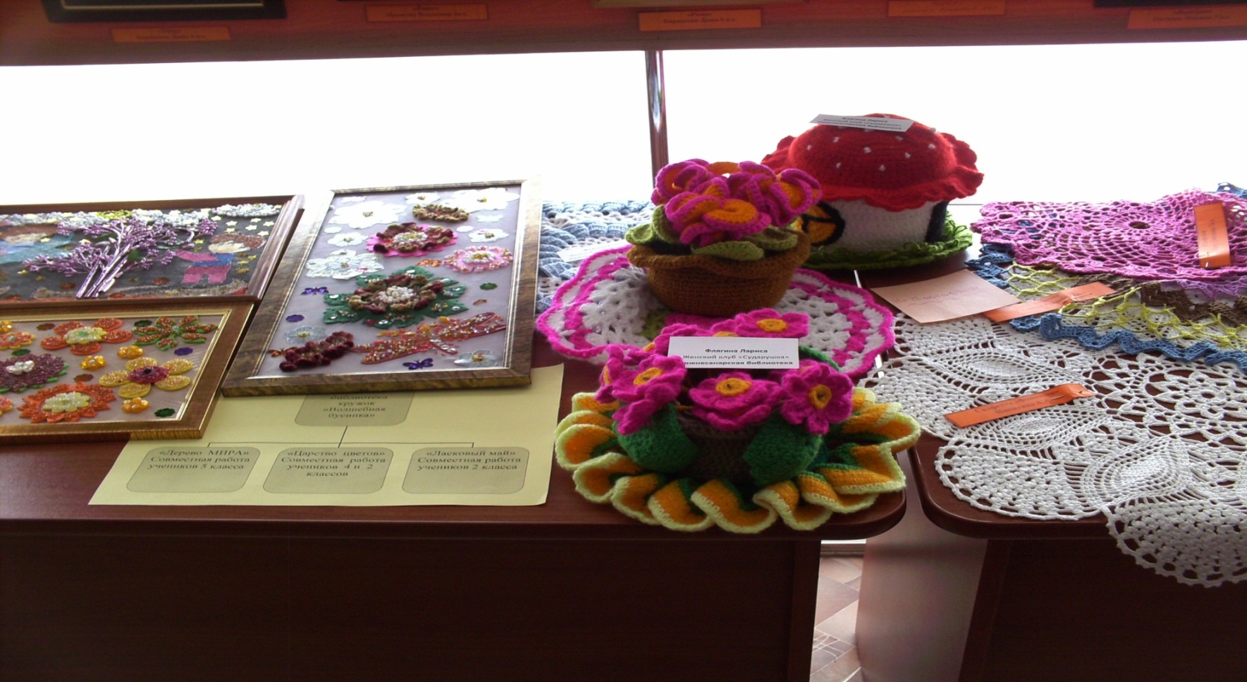
ВОСПИТАТЕЛЬНЫЙ ПОТЕНЦИАЛ ДОПОЛНИТЕЛЬНОГО ОБРАЗОВАНИЯ
ИЗ ОПЫТА РАБОТЫ УЧИТЕЛЯ ТЕХНОЛОГИИ, ИЗО И МХК МКОУ «КВАРЦИТНАЯ ООШ» НИКИТИНОЙ А. А.

Slide 2
ЦЕЛЬ:
Формирование социально-активной личности, раскрытие, развитие и реализация творческих способностей учащихся.

Slide 3
возможности воспитательного воздействия

Slide 4
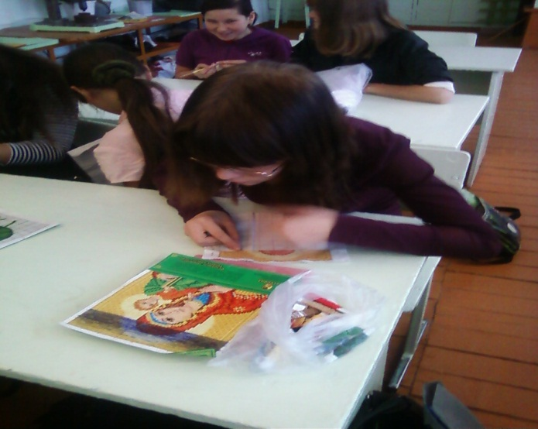
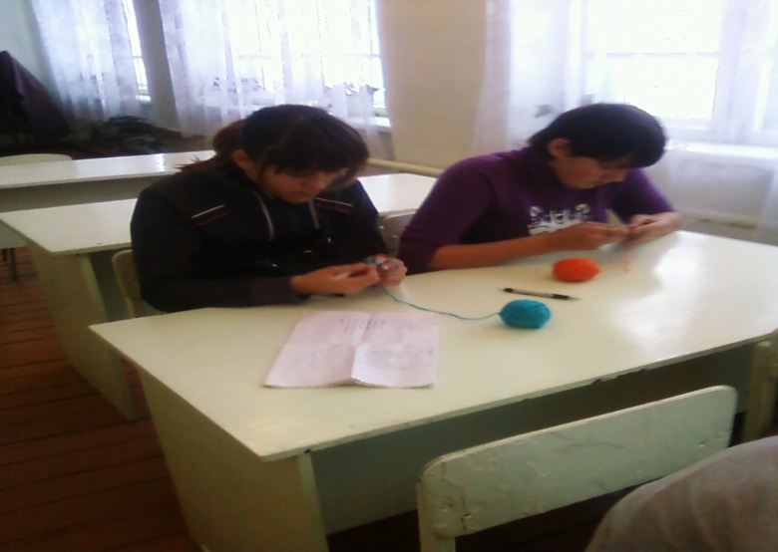
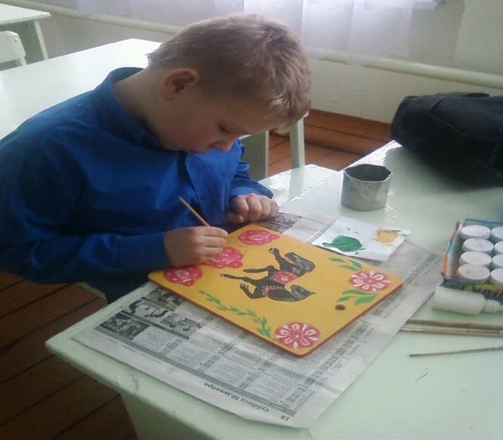
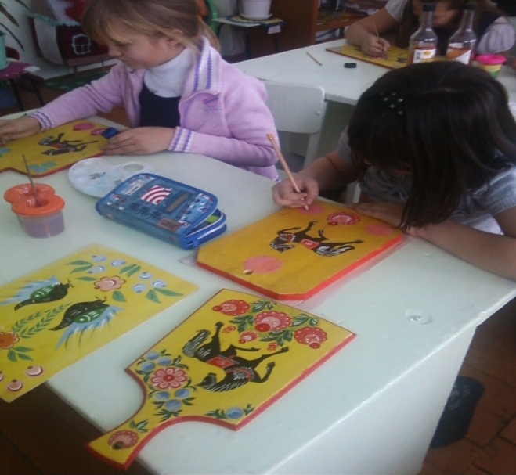
Вышивка «крестиком» Вязание крючком
Городецкая роспись

Slide 5
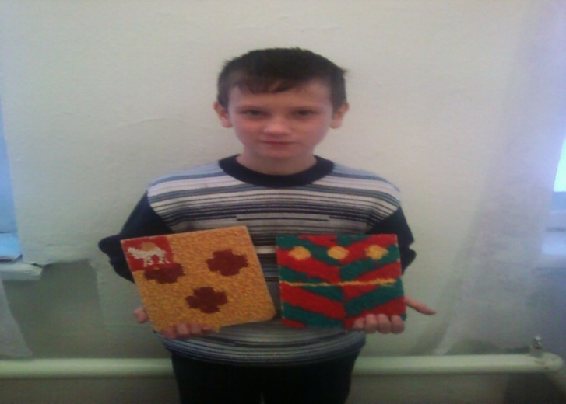
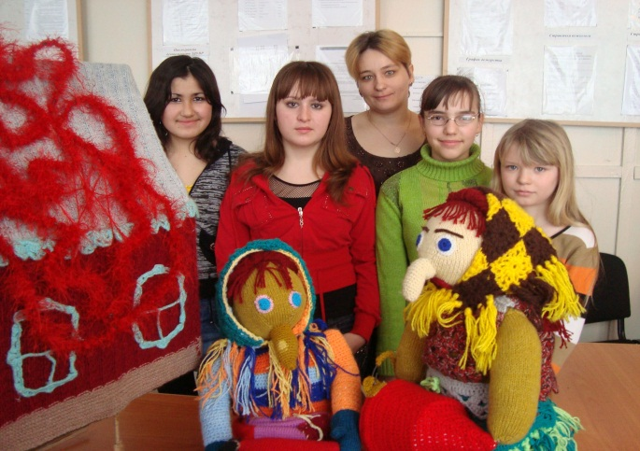
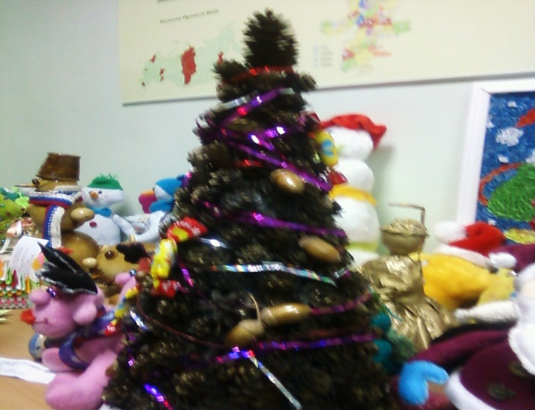
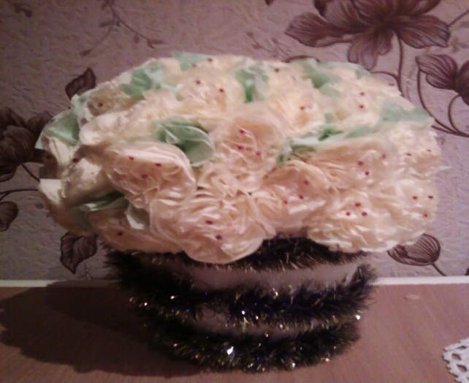
Символика России «Нет пожарам»
Новогодний переполох Мамин день

Slide 6
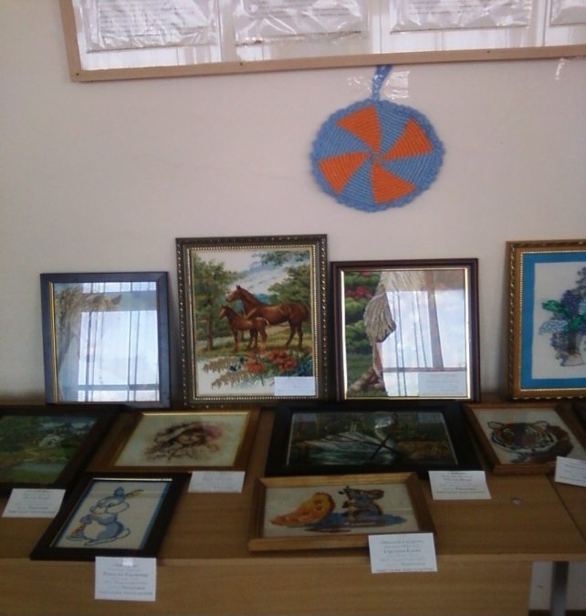
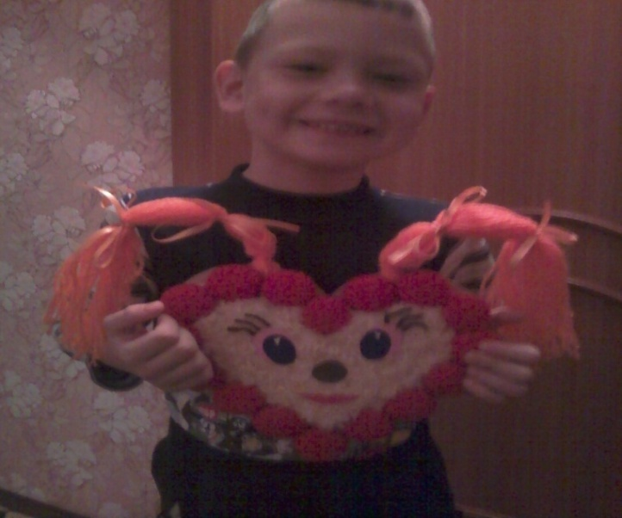
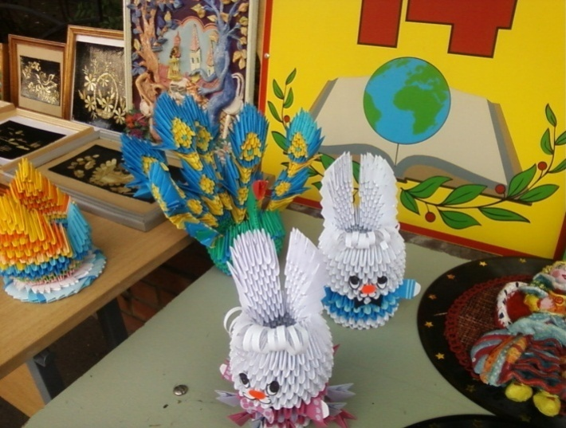
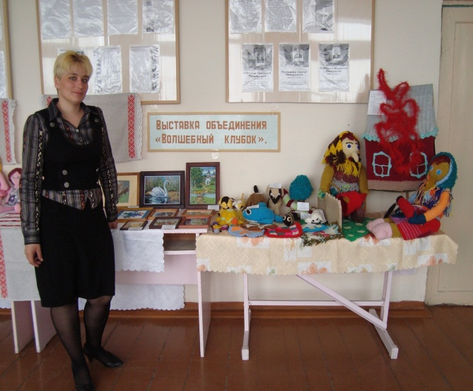
МКУ «Бобровская Павленковская МКДОУ «Кварцитный д/сад» модельная библиотека»
МКОУ «Кварцитная ООШ»

Slide 7
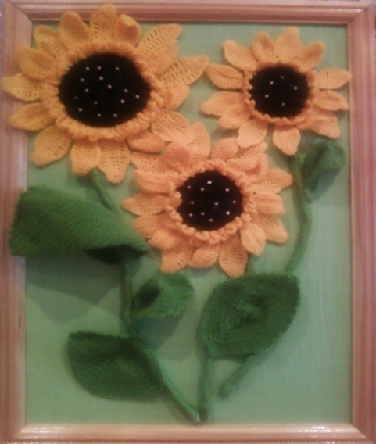
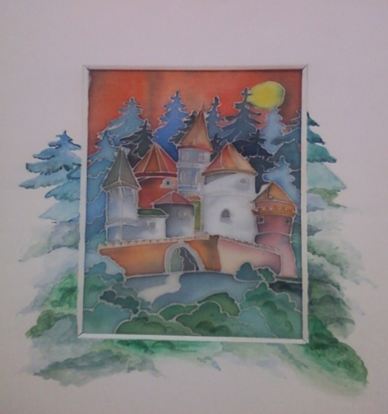
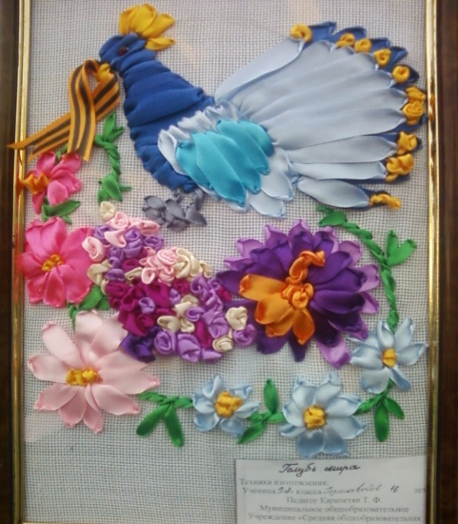
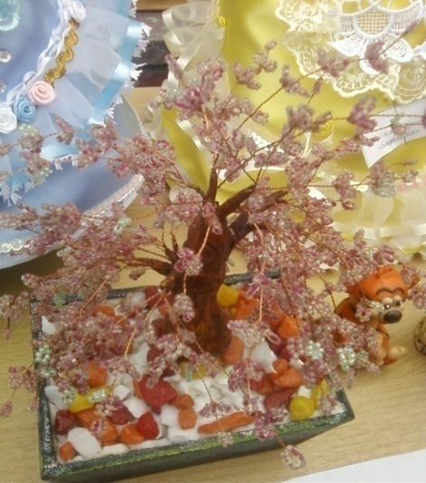
Вязание крючком Холодный батик
Вышивка атласными лентами Бисероплетение

Slide 8
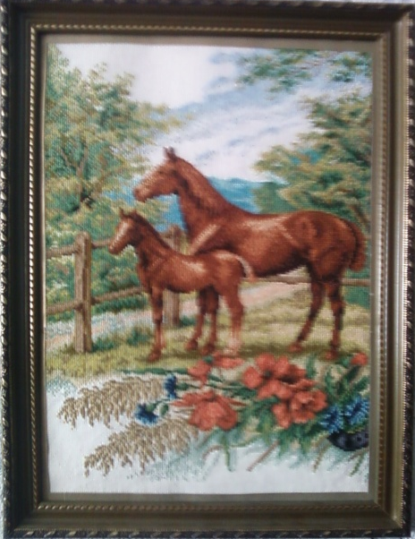
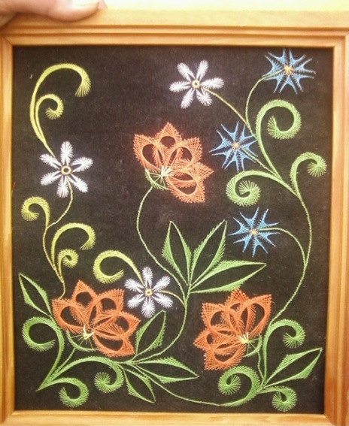
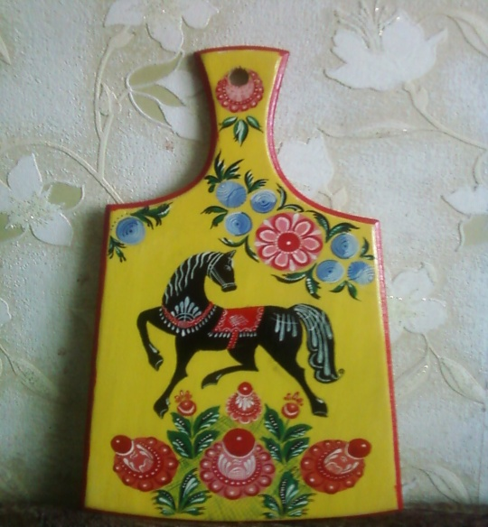
Вышивка крестиком Изонить (нитяная графика)
Городецкая роспись Вязание спицами

Slide 9
НАШИ ДОСТИЖЕНИЯ
«Мозаика детства» - 31 грамота
Городской конкурс «Пожарам нет» - I место ( 4 грамоты)
Районный конкурс «Пожарам нет» - I место (5 грамот)
«Символика России» - I место
«Мир вокруг нас» - 5 грамот
«Новогодний переполох» - 8 дипломов
«Русская армия 1812 года» -3 грамоты

